Slide 1

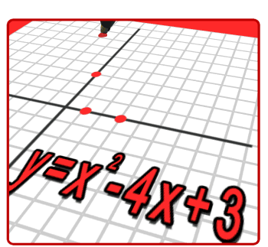
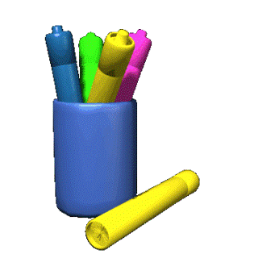
методы решения логарифмических уравнений

Slide 2
Цели урока:
Ввести понятие логарифмического уравнения;
Рассмотреть способы решения логарифмических уравнений;
Научиться решать логарифмические уравнения;
Проверить первичные навыки решения логарифмических уравнений;
Содействовать развитию математического мышления учащихся;
Побуждать учеников к самоконтролю и самоанализу своей учебной деятельности

Slide 3
ПРОВЕРКА ДОМАШНЕГО ЗАДАНИЯ
№1, стр.153
А) 16
Б) 1
В) 100
Г)10/3
Д) 1/3
Е) нет решений

Slide 4
“Кто не знает, в какую гавань он плывет, для того нет попутного ветра” (Сенека) Вычислите значения выражения

Slide 5
«ЛОВИ ОШИБКУ»

Slide 6
Вычислить значение выражения

Slide 7

Устный счет закончен
Перейдем к компьютерам и ответим на вопросы теста «Область определения логарифмов»

Slide 8
Если Вы хотите научиться плавать, то смело входите в воду, а если хотите научиться решать задачи – решайте их

Slide 9
Логарифмическим уравнением
называется уравнение, в котором переменная содержится только под знаком логарифма
Log х =b, (a>0,a≠1)

Slide 10
Методы решения логарифмических уравнений
По определению логарифма
2. Потенцированием
3. Введения новой переменной

Slide 11
Методы решения логарифмических уравнений 1. По определению логарифма
Пример 1

Slide 12
Методы решения логарифмических уравнений
2. Потенцированием
«Ликвидировать» логарифмы безо всяких опасений можно, если у них:
а) одинаковые числовые основания
в) логарифмы слева-справа чистые (безо всяких коэффициентов) и находятся в гордом одиночестве.

Slide 13
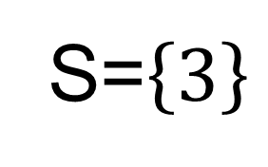
Методы решения логарифмических уравнений
Пример 2
Решите уравнение
ОДЗ:
является корнем исходного уравнения.
S=$\left\{3\right\}$

Slide 14
Методы решения логарифмических уравнений
3. Введения новой переменной
Пример 3
Решите уравнение
ОДЗ: x>0
Переходя к переменной х, получим:
; х = 4 удовлетворяют условию х>0, следовательно,
- корни исходного уравнения.

Slide 15
Определи метод решения уравнений:
По определению Потенцированием Введением новой переменной

Slide 16
Физминутка

Slide 17

Считай несчастным тот день или
тот час, в который ты
не усвоил
ничего нового, ничего не прибавил к
своему образованию.
Ян Амос Коменский
Оцените свои знания и умения на уроке.

Slide 18
“Мало знать – надо уметь применять” (Гете). Самостоятельная работа
Решите логарифмические уравнения:
1 вариант
2 вариант
в) 4,5
г) 3,5
а) 6
е) -3
б) –4,5
п) –3,5
у) 3
и) -6
а) 1
о) 4
б) -0,5
д) 0,5
у) -1
е) -4
в) -1
к) - 2
д) 3
ж) 9
а) 9;
и) 9
з) -3;-9
б) 3;9
ю)
е)-9;

Slide 19

1. Удовлетворен ли ты своей работой на уроке?
а) да; б) частично; в) нет; г) затрудняюсь ответить.
2. Каким образом ты собираешься устранить пробелы? а) спросить у преподавателя; б) спросить у товарища; в) справлюсь сам; г) не знаю.
3. Смог бы объяснить процесс решения задачи своему товарищу? а) да; б) частично;
в) нет; г) затрудняюсь ответить;
4. Какую форму работы на уроке ты предпочитаешь? а) индивидуальную; б) парную; в) по подгруппам; г) всей группой.

Slide 20
Рефлексия
У меня всё получилось!!!
Надо решить ещё пару примеров.
Ну кто придумал эту математику !

Slide 21

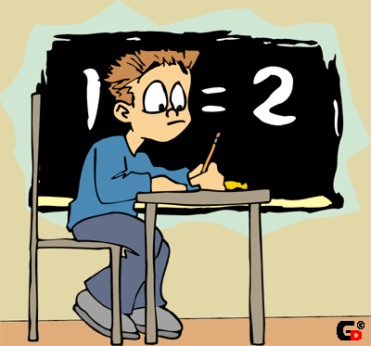
Домашнее задание
Метод потенцирования
1. log ₂ (3x – 6 ) = log ₂ ( 2x – 3 )
2. log ₆ (14 – 4x ) = log ₆ (2x + 2 )
3. log _{0,5} (7x – 9 ) = log _{0,5} (x – 3 )
4. log _{0,2} (12x + 8 ) = log _{0,2} ( 11x + 7 )
Метод введения вспомогательной переменной
1. log ² ₂ x - 4log² x + 3 = 0
2. lg ² x³ – 10 lg x + 1 = 0
3. 3 log²_{0,5} x + 5log_{0,5} x – 2 = 0
4. 2 log²_{0,3} x – 7log_{0,3} x – 4 = 0

Slide 22

Спасибо за работу

